Slide 1
ДИРЕКТОР АНО «СИБИРСКИЙ ХАРАКТЕР»
ОЛЬГА ЛАНДИК

Slide 2
КОММУНИКАЦИЯ
Общение с близкими, друзьями, коллегами, незнакомыми людьми
Обмен информацией, мыслями, переживаниями, моделями поведения
Установление и поддержание контактов с людьми
Авраам Моисеевич Разгон

Slide 3
Передача информации между людьми
Вербальное
Письменное
Невербальное
Пространственно-символьное
Пиктографическое

Slide 4
ЭФФЕКТИВНАЯ КОММУНИКАЦИЯ
Применение определенных навыков общения для верного донесения своих мыслей слушателям и достижение желаемой цели общения
Авраам Моисеевич Разгон

Slide 5
КАК СДЕЛАТЬ КОММУНИКАЦИЮ ЭФФЕКТИВНОЙ?
06
01
УСВАИВАЙ ИНФОРМАЦИЮ
ИЗО ВСЕХ СИЛ
БУДЬ В ТЕМЕ
ПОДГОТОВЬСЯ КАК СЛЕДУЕТ
БУДЬ ГОТОВ ДЕЛАТЬ УСТУПКИ
02
05
04
03
ИЩИ ТОЧКИ ВЗАИМОДЕЙСТВИЯ
ОПРЕДЕЛИСЬ С НАМЕРЕНИЯМИ

Slide 6
ПРЕПЯТСТВИЯ В КОММУНИКАЦИИ
Локация | Адрес, проезд до остановки | Время работы | Вакансия, обязанности | ФИО волонтера
Ботанический сад | Ул. Физкультурная, д. 2/1, ост. «Аграрный университет» | 16.00 -18.30 ч. | Волонтер по благоустройству территории. Высадка зеленых насаждений. Расчистка сухостоя, покраска малых архитектурных форм | Кузнецова Анастасия
Ботанический сад | Ул. Физкультурная, д. 2/1, ост. «Аграрный университет» | 18.30 -21.30 ч. | Волонтер по благоустройству территории. Высадка зеленых насаждений. Расчистка сухостоя, покраска малых архитектурных форм | Егоров Артем
Ботанический сад | Ул. Физкультурная, д. 2/1, ост. «Аграрный университет» | 16.30 -20.00 ч | Видеограф. Фото- и видеосъемка мероприятия, обработка фотографий, видео-монтаж | Зеленская Дарья
Анатомический музей ИВМиБ | Ул. Орджоникидзе, д. 47-а, каб. 201 | 18.00 – 21.45 | Координатор волонтеров. Координация волонтеров на объекте, мероприятии, в проекте. Контроль выхода на позиции, оперативный поиск замен | Попов Михаил
Для получения инструктажа и экипировки (перчатки, садовый инвентарь, кисти) волонтеры должны подойти на локацию за 30 минут до начала смены
Задание: Куда, во сколько должны подойти на локацию каждый из волонтеров, какие у него обязанности и как долго каждый пробудет на своей площадке.

Slide 7
САМАЯ КОММУНИКАТИВНАЯ КОМАНДА
Задание.
Делимся на несколько команд. Каждая команда получает четыре картинки от четырех разных паззлов.
Задачи:
Определиться командой, какой паззл вы будете собирать.
Выменять нужные картинки у других команд. В качестве предмета обмена может быть комплимент, жвачка, поцелуй, значок и т.д.
Та команда, которая соберет свой паззл первой – самая коммуникативная.

Slide 8
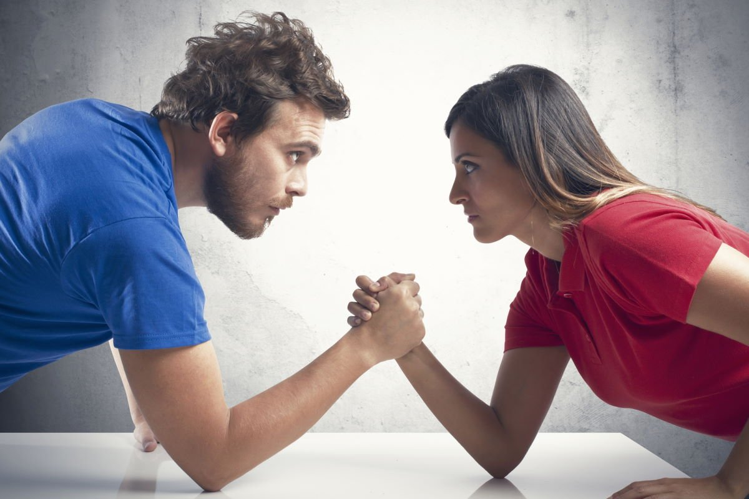
ПРИЧИНЫ ВОЗНИКНОВЕНИЯ ТРУДНОСТЕЙ ПРИ КОММУНИКАЦИИ
ПСИХИЧЕСКИЕ ОСОБЕННОСТИ ЧЕЛОВЕКА
ФИЗИОЛОГИЧЕСКИЕ ОСОБЕННОСТИ ЧЕЛОВЕКА
КУЛЬТУРНЫЕ БАРЬЕРЫ
АНТИПАТИЯ

Slide 9
РЕЦЕПТ ЭФФЕКТИВНОЙ КОММУНИКАЦИИ
Настройтесь на взаимное общение и понимание
Не бойтесь выйти за рамки комфорта
Будьте стрессоустойчивы
Соответствуйте внешне

